Slide 1

Apache Hive

Slide 2
Neden Hive
import java.io.IOException;
import java.util.StringTokenizer;
import org.apache.hadoop.conf.Configuration;
import org.apache.hadoop.fs.Path;
import org.apache.hadoop.io.IntWritable;
import org.apache.hadoop.io.Text;
import org.apache.hadoop.mapreduce.Job;
import org.apache.hadoop.mapreduce.Mapper;
import org.apache.hadoop.mapreduce.Reducer;
import org.apache.hadoop.mapreduce.lib.input.FileInputFormat;
import org.apache.hadoop.mapreduce.lib.output.FileOutputFormat;
public class WordCount {
public static class TokenizerMapper
extends Mapper<Object, Text, Text, IntWritable>{
private final static IntWritable one = new IntWritable(1);
private Text word = new Text();
public void map(Object key, Text value, Context context
) throws IOException, InterruptedException {
StringTokenizer itr = new StringTokenizer(value.toString());
while (itr.hasMoreTokens()) {
word.set(itr.nextToken());
context.write(word, one);
}
}
}
public static class IntSumReducer
extends Reducer<Text,IntWritable,Text,IntWritable> {
private IntWritable result = new IntWritable();
public void reduce(Text key, Iterable<IntWritable> values,
Context context
) throws IOException, InterruptedException {
int sum = 0;
for (IntWritable val : values) {
sum += val.get();
}
result.set(sum);
context.write(key, result);
}
}
public static void main(String[] args) throws Exception {
Configuration conf = new Configuration();
Job job = Job.getInstance(conf, "word count");
job.setJarByClass(WordCount.class);
job.setMapperClass(TokenizerMapper.class);
job.setCombinerClass(IntSumReducer.class);
job.setReducerClass(IntSumReducer.class);
job.setOutputKeyClass(Text.class);
job.setOutputValueClass(IntWritable.class);
FileInputFormat.addInputPath(job, new Path(args[0]));
FileOutputFormat.setOutputPath(job, new Path(args[1]));
System.exit(job.waitForCompletion(true) ? 0 : 1);
}
}
Onlarca satır MapReduce kodu ile yapılan iş, bir satır Hive sorgusu ile yapılabilir.

Slide 3

Neden Hive
Süprizzzzz!!!
Big dataya geçtik
Hadi MapReduce
kullanın artık
Peki bizim SQL yeteneklerimiz ne olacak?

Slide 4



Çözüm

Slide 5
Hive Nedir?
HDFS üzerinde saklanan verileri SQL benzeri bir dile ile sorgulanmasına olanak sağlar.
Menşei Facebook’tur. Sonradan Apache topluluğuna devredilmiştir.
Tablo içinde saklanabilen yapısal veriyi işler.
Gerçek zamanlı (akan veri) değil, parti veri işleme (batch processing)
MapReduce ile HDFS üzerinde yapılan veri manipülasyonunun SQL kullanarak yapılmasına olanak sağlar.
Bir çok farklı dosya formatını destekler: Parquet, Sequence, ORC, Text vb.

Slide 6
Hive Ne Değildir?
Her şeyden önce veri tabanı değildir.
Operasyonel veri tabanı ihtiyacını karşılamaz. Daha çok analitik büyük sorgular ve veri ambarı ihtiyaçlarına odaklanır.
Satır bazlı insert, update ve delete için uygun değildir (son sürümlerde desteklense de oldukça yavaş)
Interaktif sorgular için uygun değildir. Sorgu cevabı için makul bir süre bekletir. Çünkü önce sorguyu mapreduce veya tez koduna çevirir sonra operasyona başlar.
Hive tam anlamıyla bir SQL değildir. SQL’de olan herşeyi Hive’dan beklemeyin.

Slide 7
Hive
Kullanıcılar SQL kullanıyor
Birçok SQL özellikleri ve standardı geçerli
YARN uygulaması (MapReduce veya Tez)
Veri tabanı tadında ancak veri tabanı değil
HDFS dosyalarına sorgu imkanı
Hive
MapReduce
TEZ
YARN
HDFS

Slide 8
Bazı Özel Durumlar
Amaç nokta ve anında cevap alınan sorgu değil, OLTP için uygun değil.
Çok büyük verileri makul bir sürede sorgulamak için ideal
Dünya SQL’den ibaret değil, daha karmaşık sorgular için Spark
Transaction yok
Kayıt seviyesinde update, delete yok
HiveQL

Slide 9


Aslında Hive
mysql> show tables;
+---------------------------+
| Tables_in_hive |
+---------------------------+
| AUX_TABLE |
| BUCKETING_COLS |
| CDS |
| COLUMNS_V2 |
| COMPACTION_QUEUE |
| COMPLETED_COMPACTIONS |
| COMPLETED_TXN_COMPONENTS |
| DATABASE_PARAMS |

Slide 10
Partitions ve Buckets
Her ikisi de veri organizasyonu ile ilgilidir.
Partitions, verinin kategorik bir sütun bazında farklı klasörlerde depolanmasıdır.
Aynı kategoriler bir arada olur sorgu performansı artar.
Bucket, klasör değil dosyadır. Aynı partitions altında birden fazla klasör olabilir.
Kendi başına veya partitioning ile birlikte kullanılabilir.
Hangi kayıt hangi bucket içinde depolanacağı hashing algoritması tarafından belirlenir.
Bucket sayısını tablo oluştururken belirleyebiliriz.
Bucketed Map Joins hızlıdır. (İki bucketed tablo çok hızlı birleşir)

Slide 11
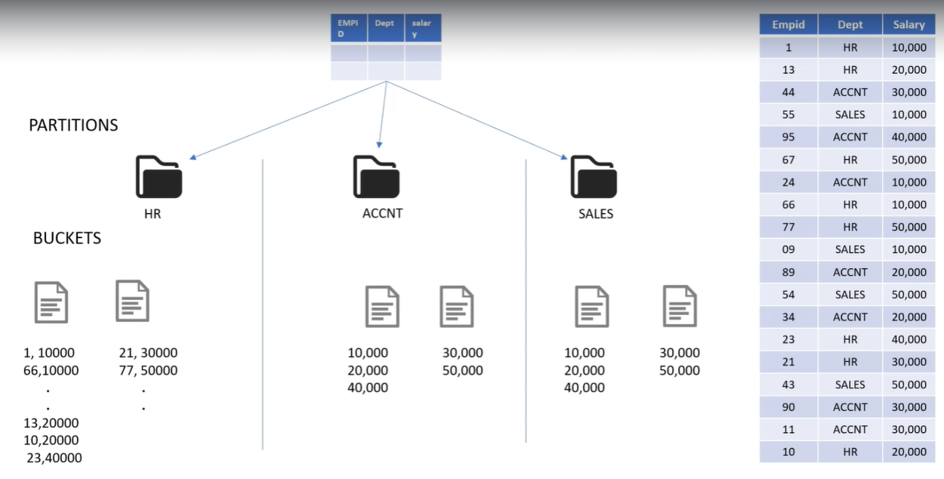
Partitions ve Buckets
Kaynak: https://www.udemy.com/course/hadoop-querying-tool-hive-to-advance-hivereal-time-usage

